Slide 1
الفصل الخامس:العبارات الجبرية والمعادلات
٥-١ عبارات الجمع والطرح الجبرية
الفصل
العبارات الجبرية والمعادلات
٥
صفحة ١٤٣

Slide 2

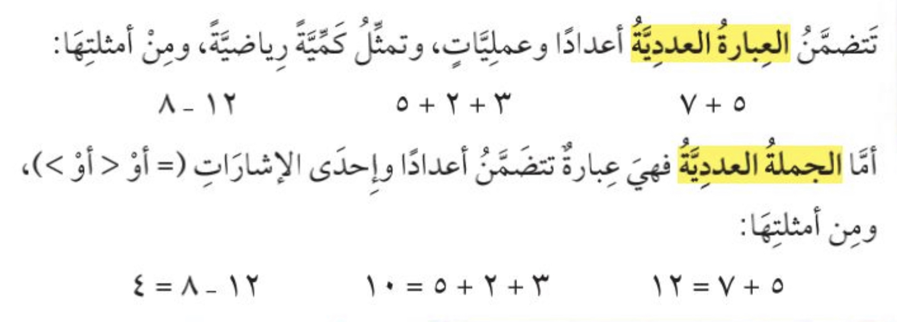
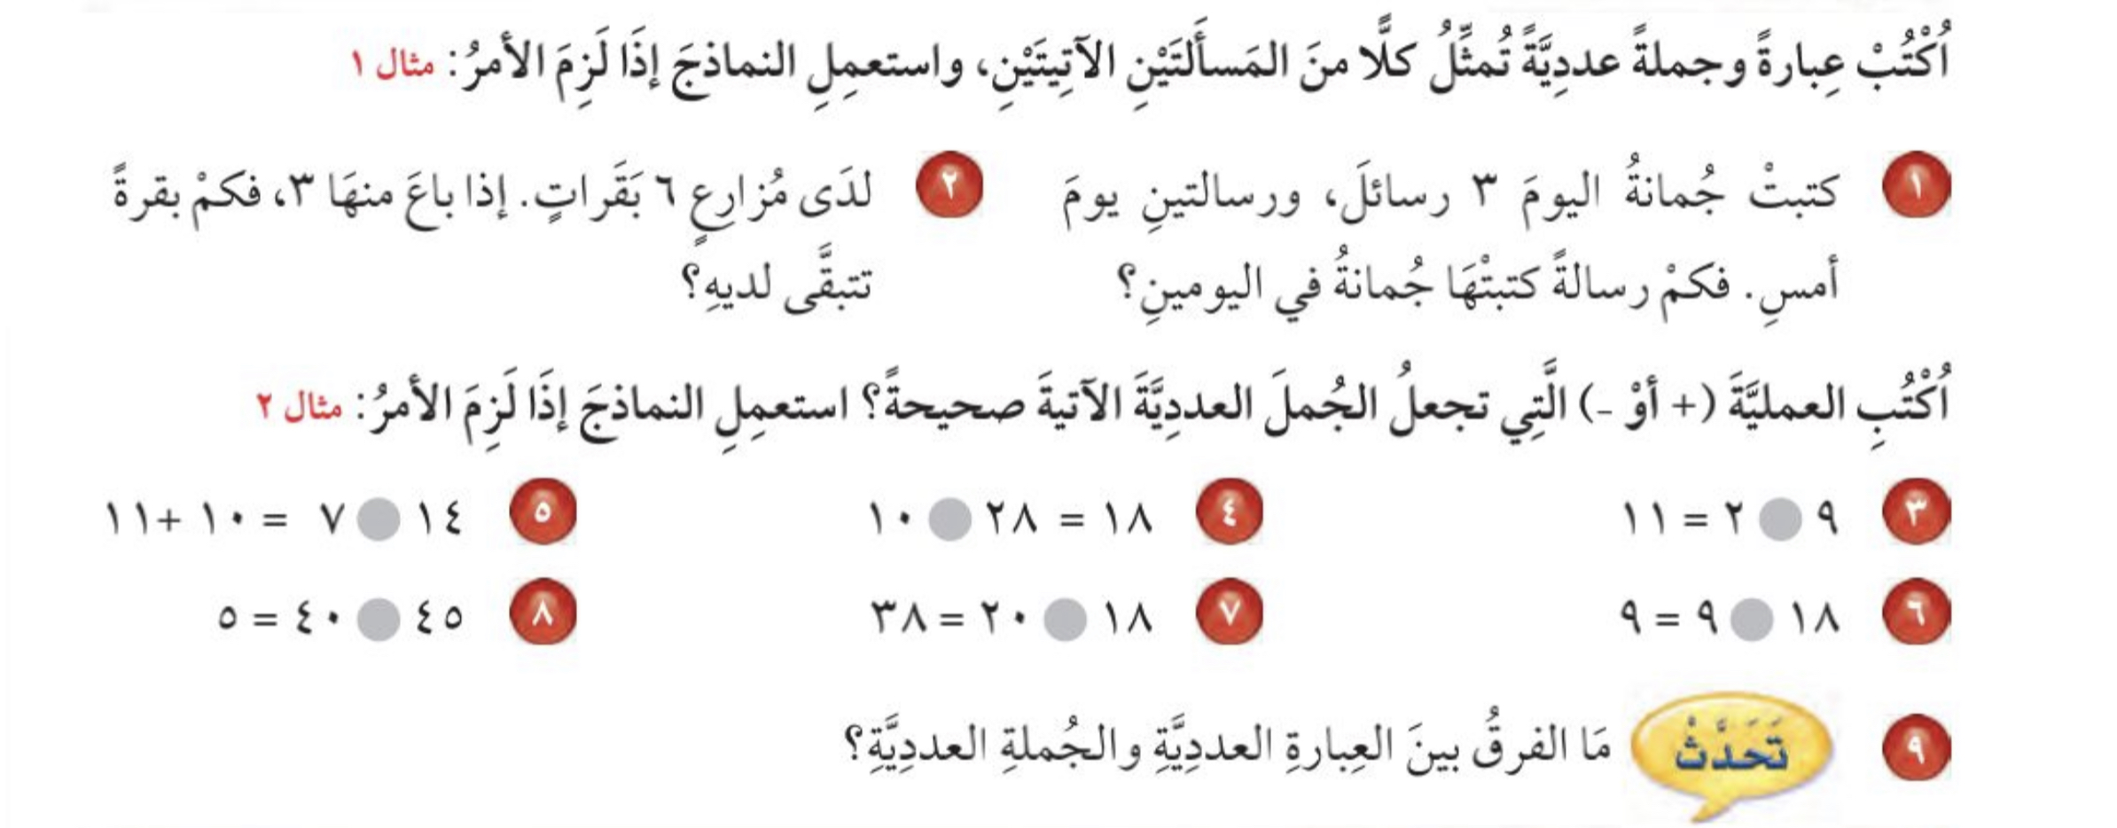
المهارة ٥: تمثيل الجمل والعبارات العددية للجمع والطرح وكتابتها
تعزيز مهارة
س١
س٢
التركيز | فكرة الدرس | المفردات | التدريس | استعد | أمثلة | التدريب | تأكد | مهارات عليا | التقويم | تقويم ختامي | الواجب

Slide 3
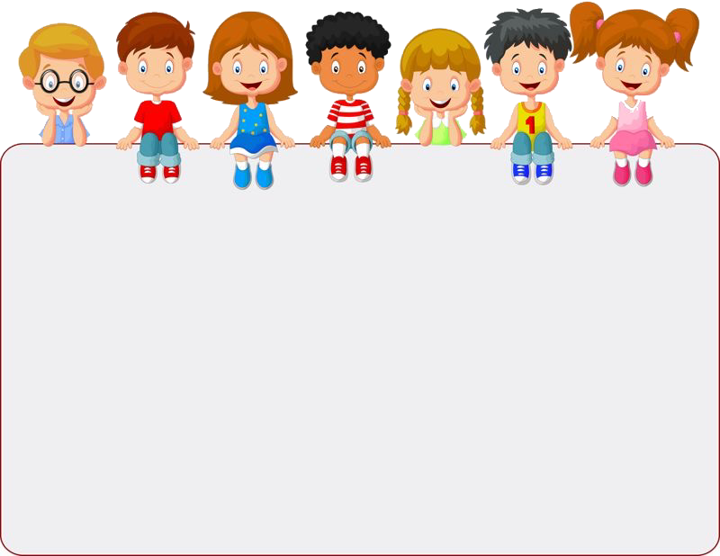
جدول التعلم
ماذا تعلمت
ماذا أريد أن أعرف
ماذا أعرف
التركيز | فكرة الدرس | المفردات | التدريس | استعد | أمثلة | التدريب | تأكد | مهارات عليا | التقويم | تقويم ختامي | الواجب

Slide 4

التركيز | فكرة الدرس | المفردات | التدريس | استعد | أمثلة | التدريب | تأكد | مهارات عليا | التقويم | تقويم ختامي | الواجب

Slide 5

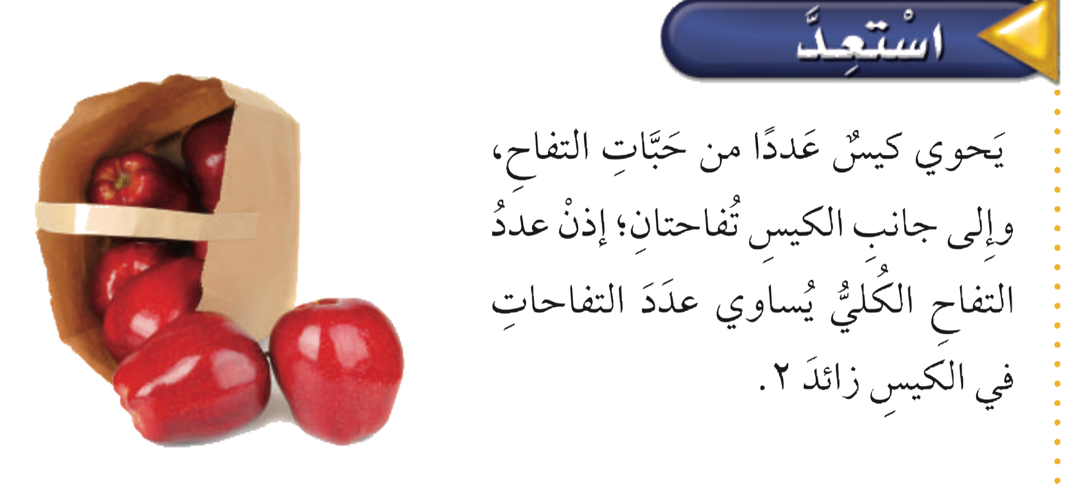



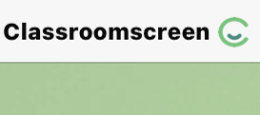





الصف |  | التاريخ | الصفحة | الموضوع
خامس |  |  |  | عبارات الجمع والطرح الجبرية
أدوات
نشاط
التركيز | فكرة الدرس | المفردات | التدريس | استعد | أمثلة | التدريب | تأكد | مهارات عليا | التقويم | تقويم ختامي | الواجب

Slide 6


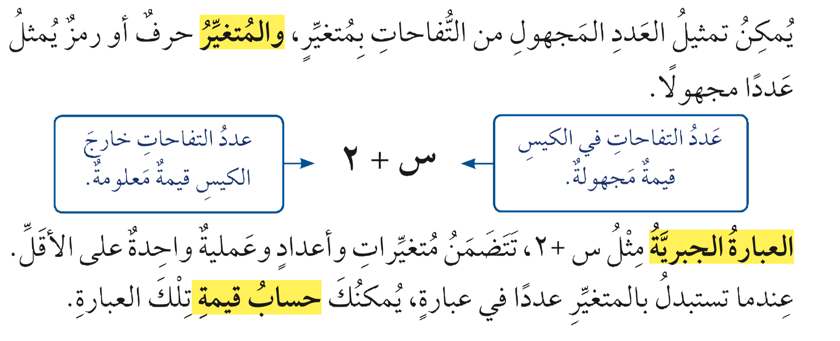
الصف |  | التاريخ | الصفحة | الموضوع
خامس |  |  |  | عبارات الجمع والطرح الجبرية
أدوات
نشاط
التركيز | فكرة الدرس | المفردات | التدريس | استعد | أمثلة | التدريب | تأكد | مهارات عليا | التقويم | تقويم ختامي | الواجب

Slide 7

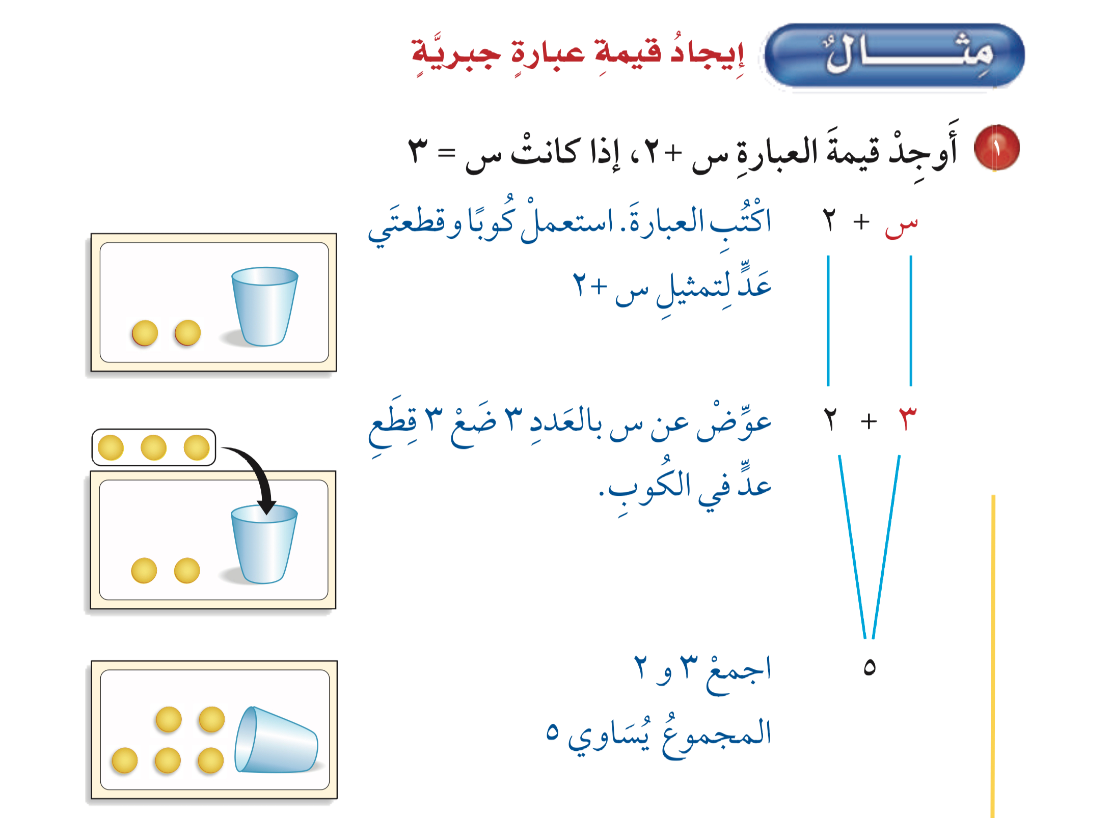
الصف |  | التاريخ | الصفحة | الموضوع
خامس |  |  |  | عبارات الجمع والطرح الجبرية
أدوات
نشاط
التركيز | فكرة الدرس | المفردات | التدريس | استعد | أمثلة | التدريب | تأكد | مهارات عليا | التقويم | تقويم ختامي | الواجب

Slide 8

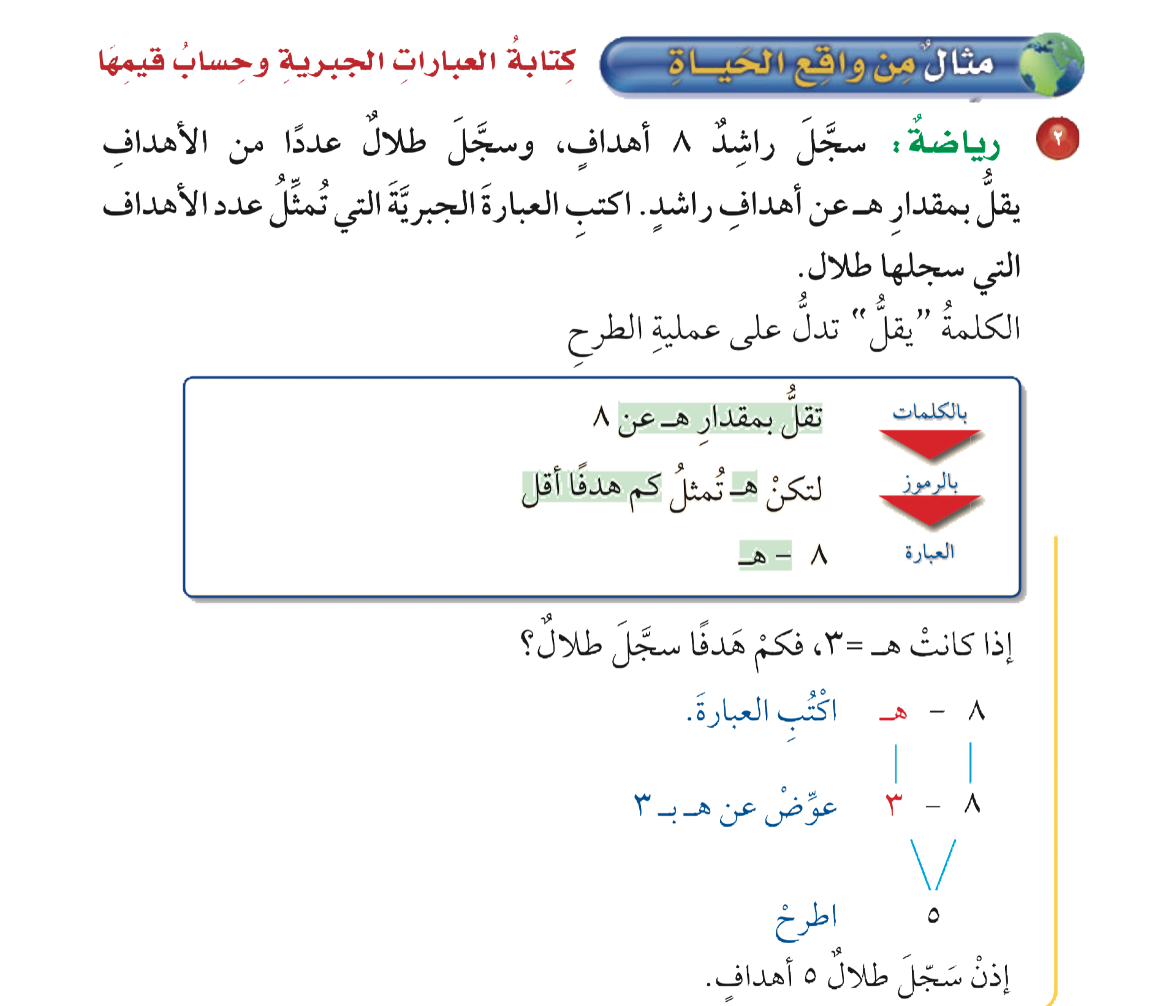
الصف |  | التاريخ | الصفحة | الموضوع
خامس |  |  |  | عبارات الجمع والطرح الجبرية
أدوات
نشاط
التركيز | فكرة الدرس | المفردات | التدريس | استعد | أمثلة | التدريب | تأكد | مهارات عليا | التقويم | تقويم ختامي | الواجب

Slide 9

تمارين تأكد

Slide 10

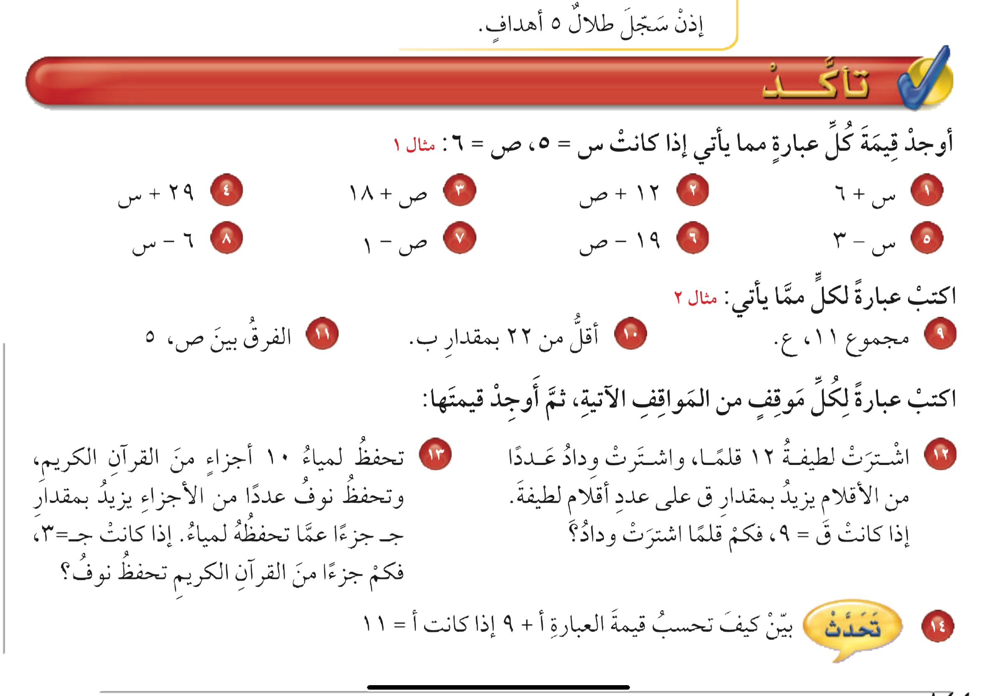

الصف |  | التاريخ | الصفحة | الموضوع
خامس |  |  |  | عبارات الجمع والطرح الجبرية
أدوات
نشاط
التركيز | فكرة الدرس | المفردات | التدريس | استعد | أمثلة | التدريب | تأكد | مهارات عليا | التقويم | تقويم ختامي | الواجب

Slide 11


الصف |  | التاريخ | الصفحة | الموضوع
خامس |  |  |  | عبارات الجمع والطرح الجبرية
أدوات
١٢ + ٦ = ١٨
٥ + ٦ = ١١
٢٩ + ٥ = ٣٤
٦ + ١٨ = ٢٤
نشاط
التركيز | فكرة الدرس | المفردات | التدريس | استعد | أمثلة | التدريب | تأكد | مهارات عليا | التقويم | تقويم ختامي | الواجب

Slide 12
الصف |  | التاريخ | الصفحة | الموضوع
خامس |  |  |  | عبارات الجمع والطرح الجبرية
أدوات
نشاط
التركيز | فكرة الدرس | المفردات | التدريس | استعد | أمثلة | التدريب | تأكد | مهارات عليا | التقويم | تقويم ختامي | الواجب

Slide 13



الصف |  | التاريخ | الصفحة | الموضوع
خامس |  |  |  | عبارات الجمع والطرح الجبرية
أدوات
١٩ - ٦ = ١٣
٥ - ٣ = ٢
٦ - ٥ = ١
٦ - ١ = ٥
نشاط
التركيز | فكرة الدرس | المفردات | التدريس | استعد | أمثلة | التدريب | تأكد | مهارات عليا | التقويم | تقويم ختامي | الواجب

Slide 14
الصف |  | التاريخ | الصفحة | الموضوع
خامس |  |  |  | عبارات الجمع والطرح الجبرية
أدوات
نشاط
التركيز | فكرة الدرس | المفردات | التدريس | استعد | أمثلة | التدريب | تأكد | مهارات عليا | التقويم | تقويم ختامي | الواجب

Slide 15



الصف |  | التاريخ | الصفحة | الموضوع
خامس |  |  |  | عبارات الجمع والطرح الجبرية
أدوات
١١ + ع
٢٢ - ب
ص - ٥
نشاط
التركيز | فكرة الدرس | المفردات | التدريس | استعد | أمثلة | التدريب | تأكد | مهارات عليا | التقويم | تقويم ختامي | الواجب

Slide 16
الصف |  | التاريخ | الصفحة | الموضوع
خامس |  |  |  | عبارات الجمع والطرح الجبرية
أدوات
نشاط
التركيز | فكرة الدرس | المفردات | التدريس | استعد | أمثلة | التدريب | تأكد | مهارات عليا | التقويم | تقويم ختامي | الواجب

Slide 17


الصف |  | التاريخ | الصفحة | الموضوع
خامس |  |  |  | عبارات الجمع والطرح الجبرية
أدوات
اشترت وداد = ١٢ + ق
= ١٢ + ٩ = ٢١ قلماً
تحفظ نوف = ١٠ + جـ
= ١٠ + ٣ = ١٣ جزءاً
نشاط
التركيز | فكرة الدرس | المفردات | التدريس | استعد | أمثلة | التدريب | تأكد | مهارات عليا | التقويم | تقويم ختامي | الواجب

Slide 18
مسائل
مهارات تفكير عليا

Slide 19

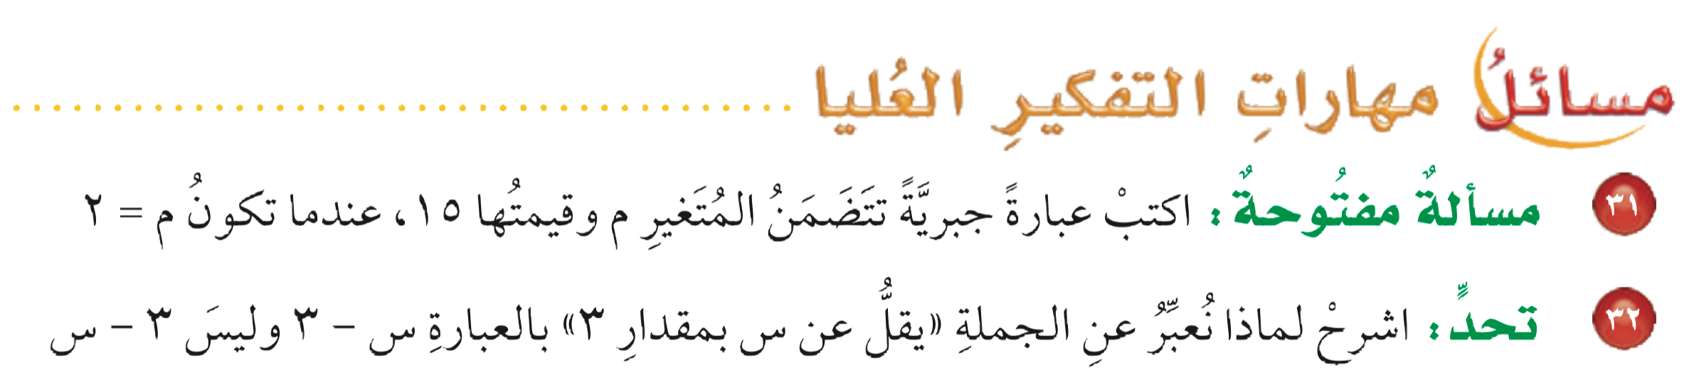
الصف |  | التاريخ | الصفحة | الموضوع
خامس |  |  |  | عبارات الجمع والطرح الجبرية
أدوات
نشاط
التركيز | فكرة الدرس | المفردات | التدريس | استعد | أمثلة | التدريب | تأكد | مهارات عليا | التقويم | تقويم ختامي | الواجب

Slide 20

الصف |  | التاريخ | الصفحة | الموضوع
خامس |  |  |  | عبارات الجمع والطرح الجبرية
أدوات
م + ١٣ = ١٥
م = ٢
٢ + ١٣ = ١٥
أو
١٧ - م = ١٥
م = ٢
١٧ - ٢ = ١٥
نشاط
التركيز | فكرة الدرس | المفردات | التدريس | استعد | أمثلة | التدريب | تأكد | مهارات عليا | التقويم | تقويم ختامي | الواجب

Slide 21
الصف |  | التاريخ | الصفحة | الموضوع
خامس |  |  |  | عبارات الجمع والطرح الجبرية
أدوات
نشاط
التركيز | فكرة الدرس | المفردات | التدريس | استعد | أمثلة | التدريب | تأكد | مهارات عليا | التقويم | تقويم ختامي | الواجب

Slide 22

الصف |  | التاريخ | الصفحة | الموضوع
خامس |  |  |  | عبارات الجمع والطرح الجبرية
أدوات
من الجملة يتضح أن س هي العدد الأكبر وبالتالي هي المطروح منه لذلك تكتب أولاً ثم الرقم ٣
نشاط
التركيز | فكرة الدرس | المفردات | التدريس | استعد | أمثلة | التدريب | تأكد | مهارات عليا | التقويم | تقويم ختامي | الواجب

Slide 23

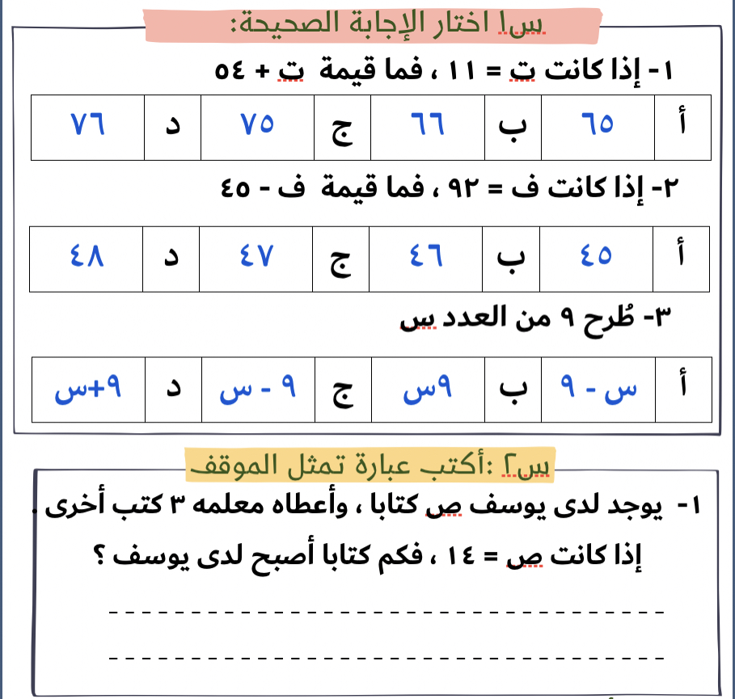

تقويم ختامي
التركيز | فكرة الدرس | المفردات | التدريس | استعد | أمثلة | التدريب | تأكد | مهارات عليا | التقويم | تقويم ختامي | الواجب

Slide 24

الواجب
السؤال
صفحة
٢٧
٢٤
١٥
١٤٥
ختاماً
لا يوجد اختلاف كبير بين قدرات الأشخاص الناجحين والغير ناجحين، الاختلاف يكون في رغباتهم للوصول إلى ما يمكن تحقيقه.

